Slide 1
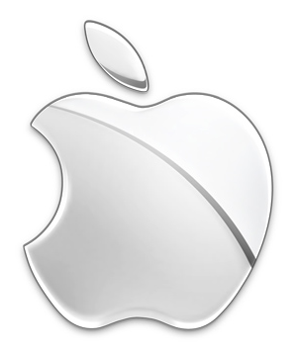


iphone / Blackberry / Galaxy
Leslie Basurto
Abel Morales
Ivonne Sandoval
Grisel Coronel
Lourdes Rojas
Rubén Téllez
Dulce Rodríguez

Slide 2
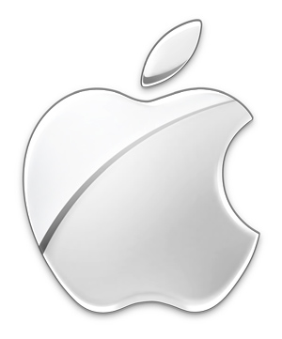
iphone / Blackberry / Galaxy
Mediante el análisis de la representación gráfica (ejercicio aplicado a nuestros compañeros) se
determinaron una serie de características que
describían a los usuarios de cada uno de estos
equipos, llevándonos a establecer cuales eran las características más fuertes que percibimos sobre la imagen que cada una de estas marcas representan.
Lo anterior, se comparó con la imagen que como marca pretenden transmitir, basados en las características o ventajas que se exaltan de cada equipo.
¿Cómo quiero que me vean?
V.S.
¿Cómo me ven?

Slide 3

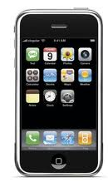
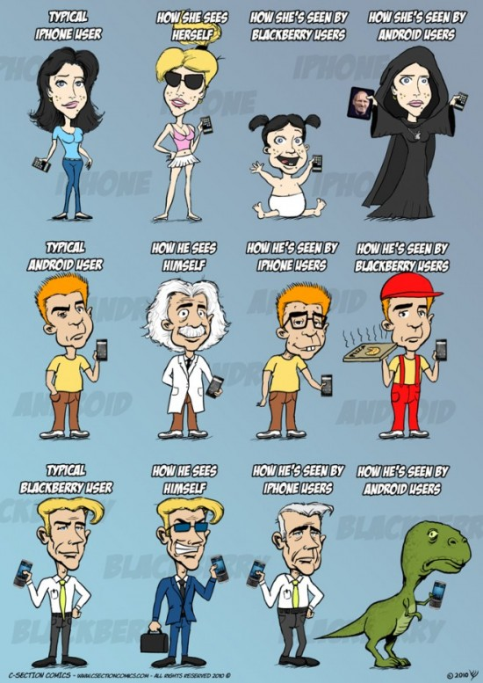
iphone
Joven
Rápido
Innovador
Funcional
Estilo
Dinámico
  Con identidad joven.
  Para quienes gustan evidenciar su estilo de vida (Estatus).
  Esta a la moda.
  Innovador.
Como quiero que me vean
Como me ven

Slide 4

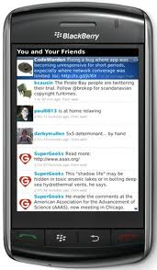
Blackberry
Uso Empresarial (Ejecutivo)
Seguridad (Proteccion de Datos)
Distintos estilos
Estética
Táctil
Variedad
  Con identidad adulta.
  Para el trabajo.
  Estilo ejecutivo.
  Aburrido.
Como quiero que me vean
Como me ven

Slide 5

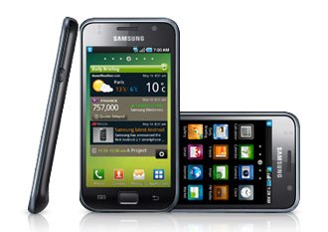
Samsung Galaxy
Jóven (No laboral)
Diferente
Diseño
Diversión
Social
  Con identidad muy joven.
  Para estudiantes.
  Informal diferente.
  Cool.
Como quiero que me vean
Como me ven

Slide 6
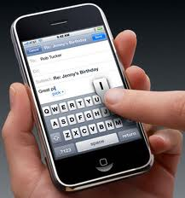
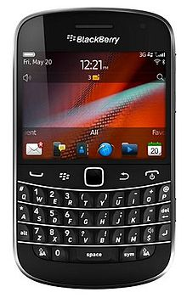
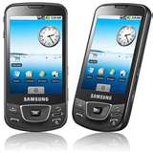
Conclusiones
A pesar de ser equipos similares están dirigidos a públicos diferentes, los cuales están definidos por edad y necesidades. Por lo tanto, a su vez, cada marca transmite una imagen distinta.
Con base en las conclusiones del ejercicio, la imagen que quieren proyectar y la imagen percibida coinciden, considerando a los públicos a los que están dirigidos así como las ventajas que pretenden que los distingan de las distintas opciones con las que podrían competir.

